Slide 1
基础设施感知业务需求，AI业务基于Volcano的实践
王鹏 | 华为云Volcano架构师
Security Level:

Slide 2
批量计算发展历程
Volcano项目介绍与关键特性
Volcano助力客户构建AI平台
Volcano社区发展介绍

Slide 3
批量计算发展历程
Volcano项目介绍与关键特性
Volcano助力客户构建AI平台
Volcano社区发展介绍

Slide 4
批量计算发展历程
Volcano项目介绍与关键特性
Volcano助力客户构建AI平台
Volcano社区发展介绍

Slide 5

HPC、大数据、AI 批量计算的发展历程和趋势
LSF
PBS
SGE
Symphony
Globus
Slurm
SGE/UGE
HPC for AI
isc/vhpc
199*
2005
2005 ~ 2008
2010
2013
2018
Spark
Storm
Flink
K8s, framework, container
Hadoop 1.0
HDFS
Hbase
NOSQL
YARN
Impala
Hive
Tez
Spark on k8s
2006
2008
2010
2012
2013
2014
2017
Tensorflow
Caffe2
Pytorch
Kubeflow
kubecon
kubeflow
2015
2017
长期课题： 调度效率，资源利用率
资 源 池 ： 多个独立资源池 统一的大资源池
业务类型： 单一作业平台 在离线作业混部
技 术 栈 ： 自建底层技术栈 拥抱云原生底座

Slide 6
HPC、大数据、AI 批量计算的发展历程和趋势
LSF
PBS
SGE
Symphony
Globus
Slurm
SGE/UGE
HPC for AI
isc/vhpc
199*
2005
2005 ~ 2008
2010
2013
2018
Spark
Storm
Flink
K8s, framework, container
Hadoop 1.0
HDFS
Hbase
NOSQL
YARN
Impala
Hive
Tez
Spark on k8s
2006
2008
2010
2012
2013
2014
2017
Tensorflow
Caffe2
Pytorch
Kubeflow
kubecon
kubeflow
2015
2017
长期课题： 调度效率，资源利用率
资 源 池 ： 多个独立资源池 统一的大资源池
业务类型： 单一作业平台 在离线作业混部
技 术 栈 ： 自建底层技术栈 拥抱云原生底座

Slide 7
HPC、大数据、AI 批量计算的发展历程和趋势
LSF
PBS
SGE
Symphony
Globus
Slurm
SGE/UGE
HPC for AI
isc/vhpc
199*
2005
2005 ~ 2008
2010
2013
2018
Spark
Storm
Flink
K8s, framework, container
Hadoop 1.0
HDFS
Hbase
NOSQL
YARN
Impala
Hive
Tez
Spark on k8s
2006
2008
2010
2012
2013
2014
2017
Tensorflow
Caffe2
Pytorch
Kubeflow
kubecon
kubeflow
2015
2017
长期课题： 调度效率，资源利用率
资 源 池 ： 多个独立资源池 统一的大资源池
业务类型： 单一作业平台 在离线作业混部
技 术 栈 ： 自建底层技术栈 拥抱云原生底座

Slide 8
HPC、大数据、AI 批量计算的发展历程和趋势
LSF
PBS
SGE
Symphony
Globus
Slurm
SGE/UGE
HPC for AI
isc/vhpc
199*
2005
2005 ~ 2008
2010
2013
2018
Spark
Storm
Flink
K8s, framework, container
Hadoop 1.0
HDFS
Hbase
NOSQL
YARN
Impala
Hive
Tez
Spark on k8s
2006
2008
2010
2012
2013
2014
2017
Tensorflow
Caffe2
Pytorch
Kubeflow
kubecon
kubeflow
2015
2017
长期课题： 调度效率，资源利用率
资 源 池 ： 多个独立资源池 统一的大资源池
业务类型： 单一作业平台 在离线作业混部
技 术 栈 ： 自建底层技术栈 拥抱云原生底座

Slide 9
HPC、大数据、AI 批量计算的发展历程和趋势
LSF
PBS
SGE
Symphony
Globus
Slurm
SGE/UGE
HPC for AI
isc/vhpc
199*
2005
2005 ~ 2008
2010
2013
2018
Spark
Storm
Flink
K8s, framework, container
Hadoop 1.0
HDFS
Hbase
NOSQL
YARN
Impala
Hive
Tez
Spark on k8s
2006
2008
2010
2012
2013
2014
2017
Tensorflow
Caffe2
Pytorch
Kubeflow
kubecon
kubeflow
2015
2017
长期课题： 调度效率，资源利用率
资 源 池 ： 多个独立资源池 统一的大资源池
业务类型： 单一作业平台 在离线作业混部
技 术 栈 ： 自建底层技术栈 拥抱云原生底座

Slide 10
HPC、大数据、AI 批量计算的发展历程和趋势
LSF
PBS
SGE
Symphony
Globus
Slurm
SGE/UGE
HPC for AI
isc/vhpc
199*
2005
2005 ~ 2008
2010
2013
2018
Spark
Storm
Flink
K8s, framework, container
Hadoop 1.0
HDFS
Hbase
NOSQL
YARN
Impala
Hive
Tez
Spark on k8s
2006
2008
2010
2012
2013
2014
2017
Tensorflow
Caffe2
Pytorch
Kubeflow
kubecon
kubeflow
2015
2017
长期课题： 调度效率，资源利用率
资 源 池 ： 多个独立资源池 统一的大资源池
业务类型： 单一作业平台 在离线作业混部
技 术 栈 ： 自建底层技术栈 拥抱云原生底座

Slide 11
Kubernetes容器平台已成为批量计算场景的主流
视频
处理
大数据
&AI
HPC
&基因
Netflix、Bilibili、虎牙等国内互联网企业从2017年开始使用容器技术进行视频处理。
K8s基于其大规模并行计算和海量弹性技术，正成为大数据和人工智能的未来；顶级大数据/AI公司纷纷跟进。
欧洲原子能研究机构、孟山都、欧洲分子生物学实验室等均使用容器技术构建批量计算平台。

Slide 12
Kubernetes容器平台已成为批量计算场景的主流
视频
处理
大数据
&AI
HPC
&基因
Netflix、Bilibili、虎牙等国内互联网企业从2017年开始使用容器技术进行视频处理。
K8s基于其大规模并行计算和海量弹性技术，正成为大数据和人工智能的未来；顶级大数据/AI公司纷纷跟进。
欧洲原子能研究机构、孟山都、欧洲分子生物学实验室等均使用容器技术构建批量计算平台。

Slide 13
云原生批量计算面临的关键挑战
作业管理缺失
调度策略局限
Pod级别调度，无法感知上层应用
缺少作业概念、缺少完善的生命周期的管理
缺少任务依赖、作业依赖支持
不支持Gang-Scheduling、Fairshaing scheduling
不支持多场景的Resource reservation，backfill
不支持CPU/IO topology based scheduling
领域计算框架支持不足
资源规划复用、异构计算支持不足
1:1的operator部署运维复杂
不同框架对作业管理、并行计算等要求不同
计算密集，资源波动大，需要高级调度能力
缺少队列概念
不支持集群资源的动态规划以及资源复用
对异构资源支持不足

Slide 14
云原生批量计算面临的关键挑战
作业管理缺失
调度策略局限
Pod级别调度，无法感知上层应用
缺少作业概念、缺少完善的生命周期的管理
缺少任务依赖、作业依赖支持
不支持Gang-Scheduling、Fairshaing scheduling
不支持多场景的Resource reservation，backfill
不支持CPU/IO topology based scheduling
领域计算框架支持不足
资源规划复用、异构计算支持不足
1:1的operator部署运维复杂
不同框架对作业管理、并行计算等要求不同
计算密集，资源波动大，需要高级调度能力
缺少队列概念
不支持集群资源的动态规划以及资源复用
对异构资源支持不足

Slide 15
云原生批量计算面临的关键挑战
作业管理缺失
调度策略局限
Pod级别调度，无法感知上层应用
缺少作业概念、缺少完善的生命周期的管理
缺少任务依赖、作业依赖支持
不支持Gang-Scheduling、Fairshaing scheduling
不支持多场景的Resource reservation，backfill
不支持CPU/IO topology based scheduling
领域计算框架支持不足
资源规划复用、异构计算支持不足
1:1的operator部署运维复杂
不同框架对作业管理、并行计算等要求不同
计算密集，资源波动大，需要高级调度能力
缺少队列概念
不支持集群资源的动态规划以及资源复用
对异构资源支持不足

Slide 16
云原生批量计算面临的关键挑战
作业管理缺失
调度策略局限
Pod级别调度，无法感知上层应用
缺少作业概念、缺少完善的生命周期的管理
缺少任务依赖、作业依赖支持
不支持Gang-Scheduling、Fairshaing scheduling
不支持多场景的Resource reservation，backfill
不支持CPU/IO topology based scheduling
领域计算框架支持不足
资源规划复用、异构计算支持不足
1:1的operator部署运维复杂
不同框架对作业管理、并行计算等要求不同
计算密集，资源波动大，需要高级调度能力
缺少队列概念
不支持集群资源的动态规划以及资源复用
对异构资源支持不足

Slide 17
云原生批量计算面临的关键挑战
作业管理缺失
调度策略局限
Pod级别调度，无法感知上层应用
缺少作业概念、缺少完善的生命周期的管理
缺少任务依赖、作业依赖支持
不支持Gang-Scheduling、Fairshaing scheduling
不支持多场景的Resource reservation，backfill
不支持CPU/IO topology based scheduling
领域计算框架支持不足
资源规划复用、异构计算支持不足
1:1的operator部署运维复杂
不同框架对作业管理、并行计算等要求不同
计算密集，资源波动大，需要高级调度能力
缺少队列概念
不支持集群资源的动态规划以及资源复用
对异构资源支持不足

Slide 18
云原生批量计算面临的关键挑战
作业管理缺失
调度策略局限
Pod级别调度，无法感知上层应用
缺少作业概念、缺少完善的生命周期的管理
缺少任务依赖、作业依赖支持
不支持Gang-Scheduling、Fairshaing scheduling
不支持多场景的Resource reservation，backfill
不支持CPU/IO topology based scheduling
领域计算框架支持不足
资源规划复用、异构计算支持不足
1:1的operator部署运维复杂
不同框架对作业管理、并行计算等要求不同
计算密集，资源波动大，需要高级调度能力
缺少队列概念
不支持集群资源的动态规划以及资源复用
对异构资源支持不足

Slide 19
云原生批量计算面临的关键挑战
作业管理缺失
调度策略局限
Pod级别调度，无法感知上层应用
缺少作业概念、缺少完善的生命周期的管理
缺少任务依赖、作业依赖支持
不支持Gang-Scheduling、Fairshaing scheduling
不支持多场景的Resource reservation，backfill
不支持CPU/IO topology based scheduling
领域计算框架支持不足
资源规划复用、异构计算支持不足
1:1的operator部署运维复杂
不同框架对作业管理、并行计算等要求不同
计算密集，资源波动大，需要高级调度能力
缺少队列概念
不支持集群资源的动态规划以及资源复用
对异构资源支持不足

Slide 20












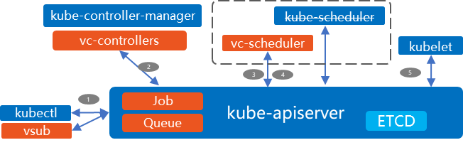
Volcano 帮助批量计算面对云原生的各种挑战
业界首个云原生批量计算平台
2019年6月上海KubeCon正式开源
2020年4月成为CNCF官方项目
2021年5月发布1.3版本
每3个月一个特性版本，最新版本v1.3.0
社区活跃度：
1.9k star，400+ fork，120+ 贡献者
5 Maintainer，8 Reviewer
30 家企业、科研机构

Slide 21
Volcano 帮助批量计算面对云原生的各种挑战
业界首个云原生批量计算平台
2019年6月上海KubeCon正式开源
2020年4月成为CNCF官方项目
2021年5月发布1.3版本
每3个月一个特性版本，最新版本v1.3.0
社区活跃度：
1.9k star，400+ fork，120+ 贡献者
5 Maintainer，8 Reviewer
30 家企业、科研机构

Slide 22
Volcano 帮助批量计算面对云原生的各种挑战
业界首个云原生批量计算平台
2019年6月上海KubeCon正式开源
2020年4月成为CNCF官方项目
2021年5月发布1.3版本
每3个月一个特性版本，最新版本v1.3.0
社区活跃度：
1.9k star，400+ fork，120+ 贡献者
5 Maintainer，8 Reviewer
30 家企业、科研机构

Slide 23
Volcano 帮助批量计算面对云原生的各种挑战
业界首个云原生批量计算平台
2019年6月上海KubeCon正式开源
2020年4月成为CNCF官方项目
2021年5月发布1.3版本
每3个月一个特性版本，最新版本v1.3.0
社区活跃度：
1.9k star，400+ fork，120+ 贡献者
5 Maintainer，8 Reviewer
30 家企业、科研机构

Slide 24
Volcano 帮助批量计算面对云原生的各种挑战
业界首个云原生批量计算平台
2019年6月上海KubeCon正式开源
2020年4月成为CNCF官方项目
2021年5月发布1.3版本
每3个月一个特性版本，最新版本v1.3.0
社区活跃度：
1.9k star，400+ fork，120+ 贡献者
5 Maintainer，8 Reviewer
30 家企业、科研机构

Slide 25



Volcano 总体架构和优势
Volcano 总体架构
Volcano 优势
高性能：提供队列调度、优先级调度、抢占、装箱、资源预留、拓扑调度等丰富的调度策略，在多种场景下提升应用性能
智能混合调度：支持在线、离线混合部署调度，提高整体资源利用效率
应用感知：感知应用类型和特点，针对大数据、AI、HPC负载提供完善的生命周期管理
集群联邦调度：支持多集群调度和作业分发，满足效率优先、成本优先等不同的场景诉求
大规模：支持大规模集群调度，单集群规模支持1万节点，100万容器
高扩展：插件化算法集成框架，提供两级插件扩展，方便二次开发，满足不同场景诉求
易运维：Volcano 作业提供统一接口，避免过多Operator带来的繁杂管理
社区成熟：CNCF首个批量计算平台，已支持众多的主流AI、大数据、高性能计算框架，众多用户已应用于生产环境
Workload
调度策略子系统
资源规划子系统
调度性能子系统
… …
联邦调度子系统
Volcano
应用拓扑
调度
级联队列
调度缓存
多集群
调度
硬件拓扑
调度
资源隔
离共享
基于共享
视图
多调度器
作业
分发
Kubernetes
API-SERVER
ETCD
… …
KUBELET

Slide 26
Volcano 总体架构和优势
Volcano 总体架构
Volcano 优势
高性能：提供队列调度、优先级调度、抢占、装箱、资源预留、拓扑调度等丰富的调度策略，在多种场景下提升应用性能
智能混合调度：支持在线、离线混合部署调度，提高整体资源利用效率
应用感知：感知应用类型和特点，针对大数据、AI、HPC负载提供完善的生命周期管理
集群联邦调度：支持多集群调度和作业分发，满足效率优先、成本优先等不同的场景诉求
大规模：支持大规模集群调度，单集群规模支持1万节点，100万容器
高扩展：插件化算法集成框架，提供两级插件扩展，方便二次开发，满足不同场景诉求
易运维：Volcano 作业提供统一接口，避免过多Operator带来的繁杂管理
社区成熟：CNCF首个批量计算平台，已支持众多的主流AI、大数据、高性能计算框架，众多用户已应用于生产环境
Workload
调度策略子系统
资源规划子系统
调度性能子系统
… …
联邦调度子系统
Volcano
应用拓扑
调度
级联队列
调度缓存
多集群
调度
硬件拓扑
调度
资源隔
离共享
基于共享
视图
多调度器
作业
分发
Kubernetes
API-SERVER
ETCD
… …
KUBELET

Slide 27
Volcano 总体架构和优势
Volcano 总体架构
Volcano 优势
高性能：提供队列调度、优先级调度、抢占、装箱、资源预留、拓扑调度等丰富的调度策略，在多种场景下提升应用性能
智能混合调度：支持在线、离线混合部署调度，提高整体资源利用效率
应用感知：感知应用类型和特点，针对大数据、AI、HPC负载提供完善的生命周期管理
集群联邦调度：支持多集群调度和作业分发，满足效率优先、成本优先等不同的场景诉求
大规模：支持大规模集群调度，单集群规模支持1万节点，100万容器
高扩展：插件化算法集成框架，提供两级插件扩展，方便二次开发，满足不同场景诉求
易运维：Volcano 作业提供统一接口，避免过多Operator带来的繁杂管理
社区成熟：CNCF首个批量计算平台，已支持众多的主流AI、大数据、高性能计算框架，众多用户已应用于生产环境
Workload
调度策略子系统
资源规划子系统
调度性能子系统
… …
联邦调度子系统
Volcano
应用拓扑
调度
级联队列
调度缓存
多集群
调度
硬件拓扑
调度
资源隔
离共享
基于共享
视图
多调度器
作业
分发
Kubernetes
API-SERVER
ETCD
… …
KUBELET

Slide 28
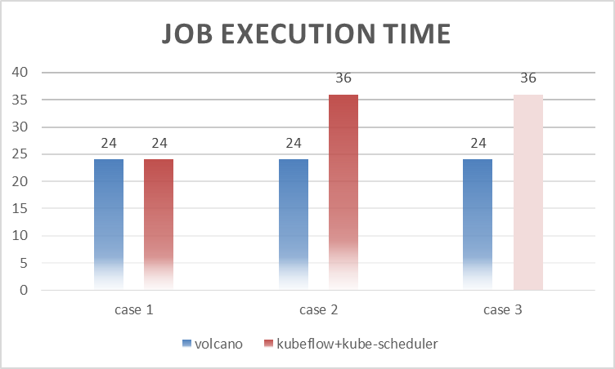
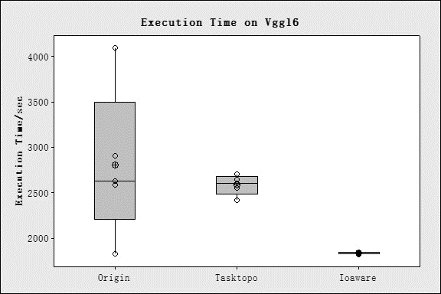
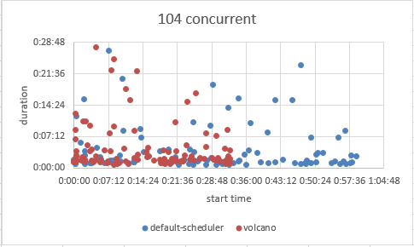
分布式训练场景、大数据场景性能提升30%+
AI 分布式训练场景
Gang-Scheduling：解决分布式训练ps-worker忙等、死锁问题，性能提升30%。
Task-topology/ IO aware scheduling：最大程度降低传输时延，针对IO密集型应用，性能提升31%
大数据场景
minResource： 解决高并发场景Spark driver和executor资源竞争问题，合理规划并行度，性能提升39.9%
分布式训练场景1
分布式训练场景2
大数据TPC-DS性能测试

Slide 29
分布式训练场景、大数据场景性能提升30%+
AI 分布式训练场景
Gang-Scheduling：解决分布式训练ps-worker忙等、死锁问题，性能提升30%。
Task-topology/ IO aware scheduling：最大程度降低传输时延，针对IO密集型应用，性能提升31%
大数据场景
minResource： 解决高并发场景Spark driver和executor资源竞争问题，合理规划并行度，性能提升39.9%
分布式训练场景1
分布式训练场景2
大数据TPC-DS性能测试

Slide 30
分布式训练场景、大数据场景性能提升30%+
AI 分布式训练场景
Gang-Scheduling：解决分布式训练ps-worker忙等、死锁问题，性能提升30%。
Task-topology/ IO aware scheduling：最大程度降低传输时延，针对IO密集型应用，性能提升31%
大数据场景
minResource： 解决高并发场景Spark driver和executor资源竞争问题，合理规划并行度，性能提升39.9%
分布式训练场景1
分布式训练场景2
大数据TPC-DS性能测试

Slide 31
分布式训练场景、大数据场景性能提升30%+
AI 分布式训练场景
Gang-Scheduling：解决分布式训练ps-worker忙等、死锁问题，性能提升30%。
Task-topology/ IO aware scheduling：最大程度降低传输时延，针对IO密集型应用，性能提升31%
大数据场景
minResource： 解决高并发场景Spark driver和executor资源竞争问题，合理规划并行度，性能提升39.9%
分布式训练场景1
分布式训练场景2
大数据TPC-DS性能测试

Slide 32
分布式训练场景、大数据场景性能提升30%+
AI 分布式训练场景
Gang-Scheduling：解决分布式训练ps-worker忙等、死锁问题，性能提升30%。
Task-topology/ IO aware scheduling：最大程度降低传输时延，针对IO密集型应用，性能提升31%
大数据场景
minResource： 解决高并发场景Spark driver和executor资源竞争问题，合理规划并行度，性能提升39.9%
分布式训练场景1
分布式训练场景2
大数据TPC-DS性能测试

Slide 33
分布式训练场景、大数据场景性能提升30%+
AI 分布式训练场景
Gang-Scheduling：解决分布式训练ps-worker忙等、死锁问题，性能提升30%。
Task-topology/ IO aware scheduling：最大程度降低传输时延，针对IO密集型应用，性能提升31%
大数据场景
minResource： 解决高并发场景Spark driver和executor资源竞争问题，合理规划并行度，性能提升39.9%
分布式训练场景1
分布式训练场景2
大数据TPC-DS性能测试

Slide 34
分布式训练场景、大数据场景性能提升30%+
AI 分布式训练场景
Gang-Scheduling：解决分布式训练ps-worker忙等、死锁问题，性能提升30%。
Task-topology/ IO aware scheduling：最大程度降低传输时延，针对IO密集型应用，性能提升31%
大数据场景
minResource： 解决高并发场景Spark driver和executor资源竞争问题，合理规划并行度，性能提升39.9%
分布式训练场景1
分布式训练场景2
大数据TPC-DS性能测试

Slide 35
分布式训练场景、大数据场景性能提升30%+
AI 分布式训练场景
Gang-Scheduling：解决分布式训练ps-worker忙等、死锁问题，性能提升30%。
Task-topology/ IO aware scheduling：最大程度降低传输时延，针对IO密集型应用，性能提升31%
大数据场景
minResource： 解决高并发场景Spark driver和executor资源竞争问题，合理规划并行度，性能提升39.9%
分布式训练场景1
分布式训练场景2
大数据TPC-DS性能测试

Slide 36
分布式训练场景、大数据场景性能提升30%+
AI 分布式训练场景
Gang-Scheduling：解决分布式训练ps-worker忙等、死锁问题，性能提升30%。
Task-topology/ IO aware scheduling：最大程度降低传输时延，针对IO密集型应用，性能提升31%
大数据场景
minResource： 解决高并发场景Spark driver和executor资源竞争问题，合理规划并行度，性能提升39.9%
分布式训练场景1
分布式训练场景2
大数据TPC-DS性能测试

Slide 37
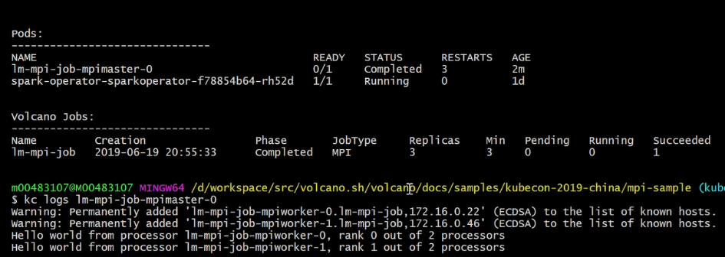
基于 Volcano Job 运行MPI
apiVersion: batch.volcano.sh/v1alpha1
Kind: Job
metadata:
name: lm-mpi-job
labels:
“volcano.sh/job-type”：”MPI”
Spec:
# configure the minAvailable
minAvailable: 3
schedulerName: volcano
plugins:
# provide ssh authentication without password
ssh: []
svc: []
policies:
- event: podEvicted
action: RestartJob
tasks:
- replicas: 1
name: mpimaster
# complete mpi job when mpiexec finish
policies:
- event: TaskCompleted
action: CompleteJob
$ kubectl –f mpi_example.yaml
Kubernetes
mpirun
资源请求少，e.g. 0.5 CPU
组调度
作业生命周期
资源成本, e.g. 竞价
作业级ssh免密认证，无需更新key
worker_1
worker_2
容器网络或主机网络，支持IB/RoCE
worker_3
资源请求较多，还有异构资源，e.g. GPU

Slide 38
基于 Volcano Job 运行MPI
apiVersion: batch.volcano.sh/v1alpha1
Kind: Job
metadata:
name: lm-mpi-job
labels:
“volcano.sh/job-type”：”MPI”
Spec:
# configure the minAvailable
minAvailable: 3
schedulerName: volcano
plugins:
# provide ssh authentication without password
ssh: []
svc: []
policies:
- event: podEvicted
action: RestartJob
tasks:
- replicas: 1
name: mpimaster
# complete mpi job when mpiexec finish
policies:
- event: TaskCompleted
action: CompleteJob
$ kubectl –f mpi_example.yaml
Kubernetes
mpirun
资源请求少，e.g. 0.5 CPU
组调度
作业生命周期
资源成本, e.g. 竞价
作业级ssh免密认证，无需更新key
worker_1
worker_2
容器网络或主机网络，支持IB/RoCE
worker_3
资源请求较多，还有异构资源，e.g. GPU

Slide 39
基于 Volcano Job 运行MPI
apiVersion: batch.volcano.sh/v1alpha1
Kind: Job
metadata:
name: lm-mpi-job
labels:
“volcano.sh/job-type”：”MPI”
Spec:
# configure the minAvailable
minAvailable: 3
schedulerName: volcano
plugins:
# provide ssh authentication without password
ssh: []
svc: []
policies:
- event: podEvicted
action: RestartJob
tasks:
- replicas: 1
name: mpimaster
# complete mpi job when mpiexec finish
policies:
- event: TaskCompleted
action: CompleteJob
$ kubectl –f mpi_example.yaml
Kubernetes
mpirun
资源请求少，e.g. 0.5 CPU
组调度
作业生命周期
资源成本, e.g. 竞价
作业级ssh免密认证，无需更新key
worker_1
worker_2
容器网络或主机网络，支持IB/RoCE
worker_3
资源请求较多，还有异构资源，e.g. GPU

Slide 40
基于 Volcano Job 运行MPI
apiVersion: batch.volcano.sh/v1alpha1
Kind: Job
metadata:
name: lm-mpi-job
labels:
“volcano.sh/job-type”：”MPI”
Spec:
# configure the minAvailable
minAvailable: 3
schedulerName: volcano
plugins:
# provide ssh authentication without password
ssh: []
svc: []
policies:
- event: podEvicted
action: RestartJob
tasks:
- replicas: 1
name: mpimaster
# complete mpi job when mpiexec finish
policies:
- event: TaskCompleted
action: CompleteJob
$ kubectl –f mpi_example.yaml
Kubernetes
mpirun
资源请求少，e.g. 0.5 CPU
组调度
作业生命周期
资源成本, e.g. 竞价
作业级ssh免密认证，无需更新key
worker_1
worker_2
容器网络或主机网络，支持IB/RoCE
worker_3
资源请求较多，还有异构资源，e.g. GPU

Slide 41
基于 Volcano Job 运行MPI
apiVersion: batch.volcano.sh/v1alpha1
Kind: Job
metadata:
name: lm-mpi-job
labels:
“volcano.sh/job-type”：”MPI”
Spec:
# configure the minAvailable
minAvailable: 3
schedulerName: volcano
plugins:
# provide ssh authentication without password
ssh: []
svc: []
policies:
- event: podEvicted
action: RestartJob
tasks:
- replicas: 1
name: mpimaster
# complete mpi job when mpiexec finish
policies:
- event: TaskCompleted
action: CompleteJob
$ kubectl –f mpi_example.yaml
Kubernetes
mpirun
资源请求少，e.g. 0.5 CPU
组调度
作业生命周期
资源成本, e.g. 竞价
作业级ssh免密认证，无需更新key
worker_1
worker_2
容器网络或主机网络，支持IB/RoCE
worker_3
资源请求较多，还有异构资源，e.g. GPU

Slide 42
基于 Volcano Job 运行MPI
apiVersion: batch.volcano.sh/v1alpha1
Kind: Job
metadata:
name: lm-mpi-job
labels:
“volcano.sh/job-type”：”MPI”
Spec:
# configure the minAvailable
minAvailable: 3
schedulerName: volcano
plugins:
# provide ssh authentication without password
ssh: []
svc: []
policies:
- event: podEvicted
action: RestartJob
tasks:
- replicas: 1
name: mpimaster
# complete mpi job when mpiexec finish
policies:
- event: TaskCompleted
action: CompleteJob
$ kubectl –f mpi_example.yaml
Kubernetes
mpirun
资源请求少，e.g. 0.5 CPU
组调度
作业生命周期
资源成本, e.g. 竞价
作业级ssh免密认证，无需更新key
worker_1
worker_2
容器网络或主机网络，支持IB/RoCE
worker_3
资源请求较多，还有异构资源，e.g. GPU

Slide 43
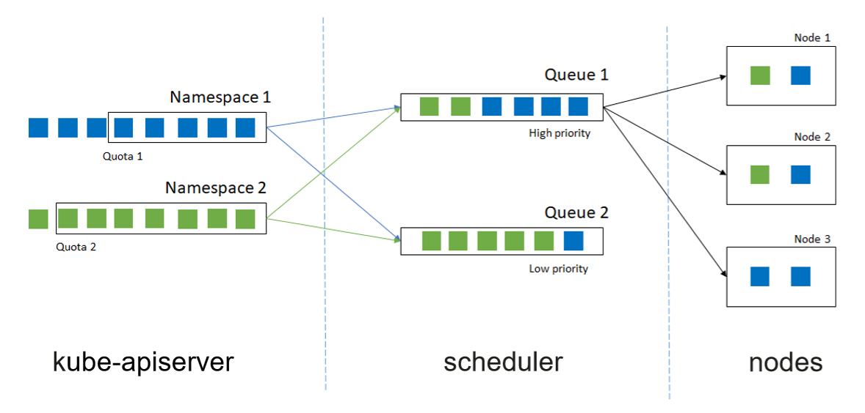
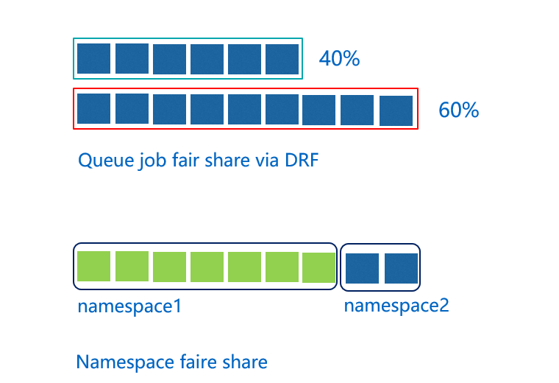
资源共享、多种级别的公平调度
支持静态配置队列的Capacity
支持多队列动态按比例（Proportion）共享集群资源、多种级别的公平调度
支持队列借贷模式，分时共享

Slide 44
资源共享、多种级别的公平调度
支持静态配置队列的Capacity
支持多队列动态按比例（Proportion）共享集群资源、多种级别的公平调度
支持队列借贷模式，分时共享

Slide 45
资源共享、多种级别的公平调度
支持静态配置队列的Capacity
支持多队列动态按比例（Proportion）共享集群资源、多种级别的公平调度
支持队列借贷模式，分时共享

Slide 46
资源共享、多种级别的公平调度
支持静态配置队列的Capacity
支持多队列动态按比例（Proportion）共享集群资源、多种级别的公平调度
支持队列借贷模式，分时共享

Slide 47
资源共享、多种级别的公平调度
支持静态配置队列的Capacity
支持多队列动态按比例（Proportion）共享集群资源、多种级别的公平调度
支持队列借贷模式，分时共享

Slide 48
资源共享、多种级别的公平调度
支持静态配置队列的Capacity
支持多队列动态按比例（Proportion）共享集群资源、多种级别的公平调度
支持队列借贷模式，分时共享

Slide 49
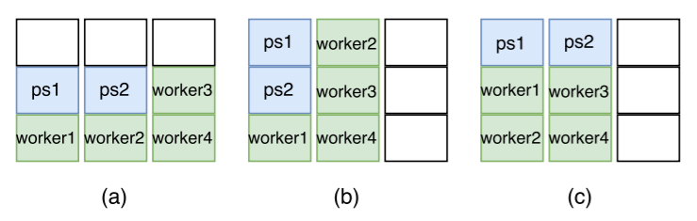
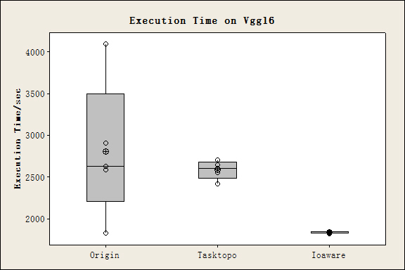
IOAware 降低分布式训练传输时延
3个作业的执行时间总和; 每个作业带2ps + 4workers
默认调度器执行时间波动较大
执行时间的提高量依据数据在作业中的比例而定
减少 Pod Affinity/Anti-Affinity，提高调度器的整体性能

Slide 50
IOAware 降低分布式训练传输时延
3个作业的执行时间总和; 每个作业带2ps + 4workers
默认调度器执行时间波动较大
执行时间的提高量依据数据在作业中的比例而定
减少 Pod Affinity/Anti-Affinity，提高调度器的整体性能

Slide 51
IOAware 降低分布式训练传输时延
3个作业的执行时间总和; 每个作业带2ps + 4workers
默认调度器执行时间波动较大
执行时间的提高量依据数据在作业中的比例而定
减少 Pod Affinity/Anti-Affinity，提高调度器的整体性能

Slide 52
IOAware 降低分布式训练传输时延
3个作业的执行时间总和; 每个作业带2ps + 4workers
默认调度器执行时间波动较大
执行时间的提高量依据数据在作业中的比例而定
减少 Pod Affinity/Anti-Affinity，提高调度器的整体性能

Slide 53
IOAware 降低分布式训练传输时延
3个作业的执行时间总和; 每个作业带2ps + 4workers
默认调度器执行时间波动较大
执行时间的提高量依据数据在作业中的比例而定
减少 Pod Affinity/Anti-Affinity，提高调度器的整体性能

Slide 54
NUMA Aware调度策略
场景和诉求：
计算密集型、性能要求高的作业独占CPU
标准NUMA架构处理器，pod申请的CPU在相同NUMA node上，减少通讯损耗
K8s提供的topology manager以及CPU manager只工作在kubelet上，不参与作业调度。调度器无法感知节点NUMA拓扑
关键技术：
NUMA info组件上报节点NUMA信息
Volcano提供NUMA aware插件，集合节点NUMA信息与Pod 携带的topology policy进行pod调度
Socket 0
Socket 1
Local Memory
NUM node
Local Memory
NUM node
0
0
1
0
1
2
3
2
3
1
Intersocket Connection

Slide 55
NUMA Aware调度策略
场景和诉求：
计算密集型、性能要求高的作业独占CPU
标准NUMA架构处理器，pod申请的CPU在相同NUMA node上，减少通讯损耗
K8s提供的topology manager以及CPU manager只工作在kubelet上，不参与作业调度。调度器无法感知节点NUMA拓扑
关键技术：
NUMA info组件上报节点NUMA信息
Volcano提供NUMA aware插件，集合节点NUMA信息与Pod 携带的topology policy进行pod调度
Socket 0
Socket 1
Local Memory
NUM node
Local Memory
NUM node
0
0
1
0
1
2
3
2
3
1
Intersocket Connection

Slide 56
NUMA Aware调度策略
场景和诉求：
计算密集型、性能要求高的作业独占CPU
标准NUMA架构处理器，pod申请的CPU在相同NUMA node上，减少通讯损耗
K8s提供的topology manager以及CPU manager只工作在kubelet上，不参与作业调度。调度器无法感知节点NUMA拓扑
关键技术：
NUMA info组件上报节点NUMA信息
Volcano提供NUMA aware插件，集合节点NUMA信息与Pod 携带的topology policy进行pod调度
Socket 0
Socket 1
Local Memory
NUM node
Local Memory
NUM node
0
0
1
0
1
2
3
2
3
1
Intersocket Connection

Slide 57
NUMA Aware调度策略
场景和诉求：
计算密集型、性能要求高的作业独占CPU
标准NUMA架构处理器，pod申请的CPU在相同NUMA node上，减少通讯损耗
K8s提供的topology manager以及CPU manager只工作在kubelet上，不参与作业调度。调度器无法感知节点NUMA拓扑
关键技术：
NUMA info组件上报节点NUMA信息
Volcano提供NUMA aware插件，集合节点NUMA信息与Pod 携带的topology policy进行pod调度
Socket 0
Socket 1
Local Memory
NUM node
Local Memory
NUM node
0
0
1
0
1
2
3
2
3
1
Intersocket Connection

Slide 58
NUMA Aware调度策略
场景和诉求：
计算密集型、性能要求高的作业独占CPU
标准NUMA架构处理器，pod申请的CPU在相同NUMA node上，减少通讯损耗
K8s提供的topology manager以及CPU manager只工作在kubelet上，不参与作业调度。调度器无法感知节点NUMA拓扑
关键技术：
NUMA info组件上报节点NUMA信息
Volcano提供NUMA aware插件，集合节点NUMA信息与Pod 携带的topology policy进行pod调度
Socket 0
Socket 1
Local Memory
NUM node
Local Memory
NUM node
0
0
1
0
1
2
3
2
3
1
Intersocket Connection

Slide 59
NUMA Aware调度策略
场景和诉求：
计算密集型、性能要求高的作业独占CPU
标准NUMA架构处理器，pod申请的CPU在相同NUMA node上，减少通讯损耗
K8s提供的topology manager以及CPU manager只工作在kubelet上，不参与作业调度。调度器无法感知节点NUMA拓扑
关键技术：
NUMA info组件上报节点NUMA信息
Volcano提供NUMA aware插件，集合节点NUMA信息与Pod 携带的topology policy进行pod调度
Socket 0
Socket 1
Local Memory
NUM node
Local Memory
NUM node
0
0
1
0
1
2
3
2
3
1
Intersocket Connection

Slide 60


在线、离线混合调度、资源超卖
超卖部分
unstable
request
场景和诉求：
不同业务部署在不同的集群中，单集群规模大
在线业务具有明显日级别波峰、波谷特性，用户为保证服务的性能和稳定性按照波峰申请资源
部分用户对于自己服务的资源使用情况不了解，申请资源时具有盲目性，通常申请过量资源
集群资源分配率高，使用率低，CPU平均资源利用率不到 15%
关键技术
QoS-feature：欧拉OS对QoS场景支持能力
kubelet：添加对QoS模型的支持，支持资源实时上报、计算超卖资源，作业驱逐。
scheduler：集群调度器，添加对QoS模型的支持，在统一资源模型下支持多类型业务场景
stable
used
物理机
调度器
Volcano调度引擎
K8s API Server
Node1
Node2
转码、AI
大数据、AI、Web
OBS
Web
tfjob
SFS Turbo Cache
Spark
tfjob
Web
ENI
ENI
ENI
ENI
ENI

Slide 61
在线、离线混合调度、资源超卖
超卖部分
unstable
request
场景和诉求：
不同业务部署在不同的集群中，单集群规模大
在线业务具有明显日级别波峰、波谷特性，用户为保证服务的性能和稳定性按照波峰申请资源
部分用户对于自己服务的资源使用情况不了解，申请资源时具有盲目性，通常申请过量资源
集群资源分配率高，使用率低，CPU平均资源利用率不到 15%
关键技术
QoS-feature：欧拉OS对QoS场景支持能力
kubelet：添加对QoS模型的支持，支持资源实时上报、计算超卖资源，作业驱逐。
scheduler：集群调度器，添加对QoS模型的支持，在统一资源模型下支持多类型业务场景
stable
used
物理机
调度器
Volcano调度引擎
K8s API Server
Node1
Node2
转码、AI
大数据、AI、Web
OBS
Web
tfjob
SFS Turbo Cache
Spark
tfjob
Web
ENI
ENI
ENI
ENI
ENI

Slide 62
在线、离线混合调度、资源超卖
超卖部分
unstable
request
场景和诉求：
不同业务部署在不同的集群中，单集群规模大
在线业务具有明显日级别波峰、波谷特性，用户为保证服务的性能和稳定性按照波峰申请资源
部分用户对于自己服务的资源使用情况不了解，申请资源时具有盲目性，通常申请过量资源
集群资源分配率高，使用率低，CPU平均资源利用率不到 15%
关键技术
QoS-feature：欧拉OS对QoS场景支持能力
kubelet：添加对QoS模型的支持，支持资源实时上报、计算超卖资源，作业驱逐。
scheduler：集群调度器，添加对QoS模型的支持，在统一资源模型下支持多类型业务场景
stable
used
物理机
调度器
Volcano调度引擎
K8s API Server
Node1
Node2
转码、AI
大数据、AI、Web
OBS
Web
tfjob
SFS Turbo Cache
Spark
tfjob
Web
ENI
ENI
ENI
ENI
ENI

Slide 63
在线、离线混合调度、资源超卖
超卖部分
unstable
request
场景和诉求：
不同业务部署在不同的集群中，单集群规模大
在线业务具有明显日级别波峰、波谷特性，用户为保证服务的性能和稳定性按照波峰申请资源
部分用户对于自己服务的资源使用情况不了解，申请资源时具有盲目性，通常申请过量资源
集群资源分配率高，使用率低，CPU平均资源利用率不到 15%
关键技术
QoS-feature：欧拉OS对QoS场景支持能力
kubelet：添加对QoS模型的支持，支持资源实时上报、计算超卖资源，作业驱逐。
scheduler：集群调度器，添加对QoS模型的支持，在统一资源模型下支持多类型业务场景
stable
used
物理机
调度器
Volcano调度引擎
K8s API Server
Node1
Node2
转码、AI
大数据、AI、Web
OBS
Web
tfjob
SFS Turbo Cache
Spark
tfjob
Web
ENI
ENI
ENI
ENI
ENI

Slide 64
在线、离线混合调度、资源超卖
超卖部分
unstable
request
场景和诉求：
不同业务部署在不同的集群中，单集群规模大
在线业务具有明显日级别波峰、波谷特性，用户为保证服务的性能和稳定性按照波峰申请资源
部分用户对于自己服务的资源使用情况不了解，申请资源时具有盲目性，通常申请过量资源
集群资源分配率高，使用率低，CPU平均资源利用率不到 15%
关键技术
QoS-feature：欧拉OS对QoS场景支持能力
kubelet：添加对QoS模型的支持，支持资源实时上报、计算超卖资源，作业驱逐。
scheduler：集群调度器，添加对QoS模型的支持，在统一资源模型下支持多类型业务场景
stable
used
物理机
调度器
Volcano调度引擎
K8s API Server
Node1
Node2
转码、AI
大数据、AI、Web
OBS
Web
tfjob
SFS Turbo Cache
Spark
tfjob
Web
ENI
ENI
ENI
ENI
ENI

Slide 65


某内容电商：Volcano优化AI训练平台
业务场景：
国内TOP内容电商公司，近千亿级参数推荐模型，AI在线、离线训练平台
客户诉求：
训练集群近千台计算节点，计算密集型模型，单个训练任务包含上百个ps和worker，要求ps和worker达到最佳拓扑调度，训练速度优化到最佳
集群资源规划自动化，无需人工手动配置
同集群大小作业资源竞争、要求提供防饿死机制
方案价值：
使用 Volcano 改造后，总体AI 训练速度提升 20%
Volcano应用感知调度，无需人工提前规划资源
Volcano提供基于SLA的调度，解决大作业饿死问题
模型推荐服务
模型
发布更新
在线
服务
特征KV
缓存
发布全量模型
模型训练
Flink训练数据生成
标签
计算
训练数据
基于Volcano的模型训练

Slide 66
某内容电商：Volcano优化AI训练平台
业务场景：
国内TOP内容电商公司，近千亿级参数推荐模型，AI在线、离线训练平台
客户诉求：
训练集群近千台计算节点，计算密集型模型，单个训练任务包含上百个ps和worker，要求ps和worker达到最佳拓扑调度，训练速度优化到最佳
集群资源规划自动化，无需人工手动配置
同集群大小作业资源竞争、要求提供防饿死机制
方案价值：
使用 Volcano 改造后，总体AI 训练速度提升 20%
Volcano应用感知调度，无需人工提前规划资源
Volcano提供基于SLA的调度，解决大作业饿死问题
模型推荐服务
模型
发布更新
在线
服务
特征KV
缓存
发布全量模型
模型训练
Flink训练数据生成
标签
计算
训练数据
基于Volcano的模型训练

Slide 67
某内容电商：Volcano优化AI训练平台
业务场景：
国内TOP内容电商公司，近千亿级参数推荐模型，AI在线、离线训练平台
客户诉求：
训练集群近千台计算节点，计算密集型模型，单个训练任务包含上百个ps和worker，要求ps和worker达到最佳拓扑调度，训练速度优化到最佳
集群资源规划自动化，无需人工手动配置
同集群大小作业资源竞争、要求提供防饿死机制
方案价值：
使用 Volcano 改造后，总体AI 训练速度提升 20%
Volcano应用感知调度，无需人工提前规划资源
Volcano提供基于SLA的调度，解决大作业饿死问题
模型推荐服务
模型
发布更新
在线
服务
特征KV
缓存
发布全量模型
模型训练
Flink训练数据生成
标签
计算
训练数据
基于Volcano的模型训练

Slide 68
某内容电商：Volcano优化AI训练平台
业务场景：
国内TOP内容电商公司，近千亿级参数推荐模型，AI在线、离线训练平台
客户诉求：
训练集群近千台计算节点，计算密集型模型，单个训练任务包含上百个ps和worker，要求ps和worker达到最佳拓扑调度，训练速度优化到最佳
集群资源规划自动化，无需人工手动配置
同集群大小作业资源竞争、要求提供防饿死机制
方案价值：
使用 Volcano 改造后，总体AI 训练速度提升 20%
Volcano应用感知调度，无需人工提前规划资源
Volcano提供基于SLA的调度，解决大作业饿死问题
模型推荐服务
模型
发布更新
在线
服务
特征KV
缓存
发布全量模型
模型训练
Flink训练数据生成
标签
计算
训练数据
基于Volcano的模型训练

Slide 69
某内容电商：Volcano优化AI训练平台
业务场景：
国内TOP内容电商公司，近千亿级参数推荐模型，AI在线、离线训练平台
客户诉求：
训练集群近千台计算节点，计算密集型模型，单个训练任务包含上百个ps和worker，要求ps和worker达到最佳拓扑调度，训练速度优化到最佳
集群资源规划自动化，无需人工手动配置
同集群大小作业资源竞争、要求提供防饿死机制
方案价值：
使用 Volcano 改造后，总体AI 训练速度提升 20%
Volcano应用感知调度，无需人工提前规划资源
Volcano提供基于SLA的调度，解决大作业饿死问题
模型推荐服务
模型
发布更新
在线
服务
特征KV
缓存
发布全量模型
模型训练
Flink训练数据生成
标签
计算
训练数据
基于Volcano的模型训练

Slide 70
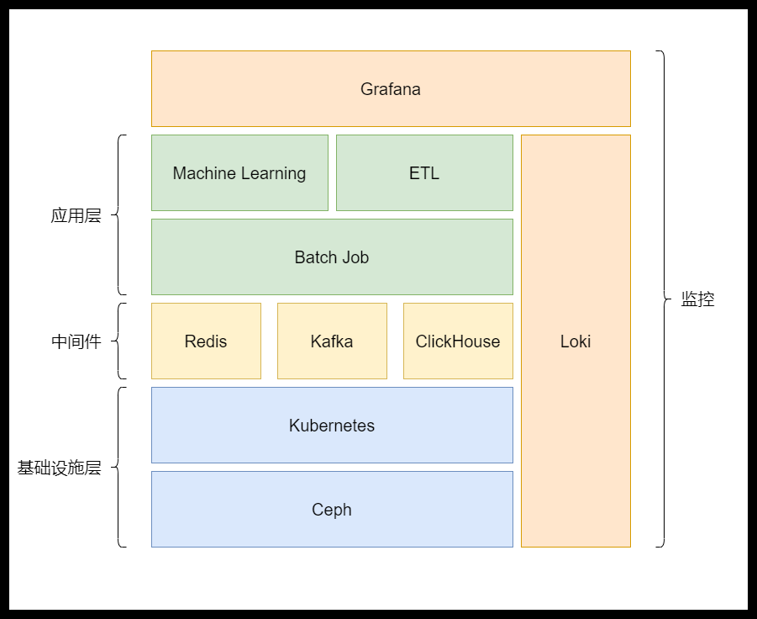
某投资公司：基于Volcano构建大规模计算平台
业务场景：
某金融投资公司，业务场景主要为策略研究开发、AI 训练与推理、大数据ETL和离线批处理任务
客户诉求：
要求调度系统提供公平机制，满足公司内多团队资源共享，保证各自业务的SLA
要求系统提供Gang-scheduling解决基本死锁问题
要求调度系统统一支持AI、大数据、Batch Job
方案价值：
Volcano 统一支持AI、数据ETL和离线Batch Job
Volcano提供的队列调度、公平调度策略，满足用户的多租户资源共享的诉求
使用 Volcano，生产环境稳定支持30万 Pod/天增长量
用户基于Volcano进行深度二次开发
用户服务架构图

Slide 71
某投资公司：基于Volcano构建大规模计算平台
业务场景：
某金融投资公司，业务场景主要为策略研究开发、AI 训练与推理、大数据ETL和离线批处理任务
客户诉求：
要求调度系统提供公平机制，满足公司内多团队资源共享，保证各自业务的SLA
要求系统提供Gang-scheduling解决基本死锁问题
要求调度系统统一支持AI、大数据、Batch Job
方案价值：
Volcano 统一支持AI、数据ETL和离线Batch Job
Volcano提供的队列调度、公平调度策略，满足用户的多租户资源共享的诉求
使用 Volcano，生产环境稳定支持30万 Pod/天增长量
用户基于Volcano进行深度二次开发
用户服务架构图

Slide 72
某投资公司：基于Volcano构建大规模计算平台
业务场景：
某金融投资公司，业务场景主要为策略研究开发、AI 训练与推理、大数据ETL和离线批处理任务
客户诉求：
要求调度系统提供公平机制，满足公司内多团队资源共享，保证各自业务的SLA
要求系统提供Gang-scheduling解决基本死锁问题
要求调度系统统一支持AI、大数据、Batch Job
方案价值：
Volcano 统一支持AI、数据ETL和离线Batch Job
Volcano提供的队列调度、公平调度策略，满足用户的多租户资源共享的诉求
使用 Volcano，生产环境稳定支持30万 Pod/天增长量
用户基于Volcano进行深度二次开发
用户服务架构图

Slide 73
某投资公司：基于Volcano构建大规模计算平台
业务场景：
某金融投资公司，业务场景主要为策略研究开发、AI 训练与推理、大数据ETL和离线批处理任务
客户诉求：
要求调度系统提供公平机制，满足公司内多团队资源共享，保证各自业务的SLA
要求系统提供Gang-scheduling解决基本死锁问题
要求调度系统统一支持AI、大数据、Batch Job
方案价值：
Volcano 统一支持AI、数据ETL和离线Batch Job
Volcano提供的队列调度、公平调度策略，满足用户的多租户资源共享的诉求
使用 Volcano，生产环境稳定支持30万 Pod/天增长量
用户基于Volcano进行深度二次开发
用户服务架构图

Slide 74
某投资公司：基于Volcano构建大规模计算平台
业务场景：
某金融投资公司，业务场景主要为策略研究开发、AI 训练与推理、大数据ETL和离线批处理任务
客户诉求：
要求调度系统提供公平机制，满足公司内多团队资源共享，保证各自业务的SLA
要求系统提供Gang-scheduling解决基本死锁问题
要求调度系统统一支持AI、大数据、Batch Job
方案价值：
Volcano 统一支持AI、数据ETL和离线Batch Job
Volcano提供的队列调度、公平调度策略，满足用户的多租户资源共享的诉求
使用 Volcano，生产环境稳定支持30万 Pod/天增长量
用户基于Volcano进行深度二次开发
用户服务架构图

Slide 75
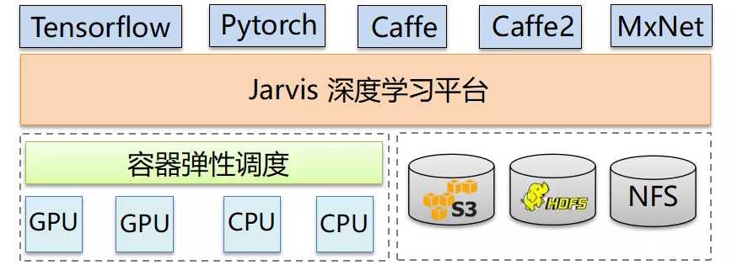





某视频网站: Volcano构建AI训练平台
Image Recognition NLP Recommendation Searching ADs
业务场景：
集群包含多种异构硬件资源
平台支持多种AI框架包括TensorFlow, PyTorch, Caffe, Caffe2, MXNet
包含多种业务类型包括广告，搜索，推荐，NLP等
客户诉求：
原生 Pod/Deployment/Job 无法满足分布式训练的要
无队列管理、配额管理
调度能力缺失、如 Gang Scheduling
方案价值：
提供高级调度策略与资源共享方式
业务稳定运行一年以上
Jarvis Deep Learning Platform
Container Management
Jarvis web
Jarvis cli
grpc
grpc
Jarvis core
Marathon plugin
Volcano plugin
Marathon API
Kubernetes API
Mesos
Notes:
Volcano completed the missing piece of supporting deep learning scenario on Kubernetes. Besides, the code follows Kubernetes standard and adopts non-intrusive scheme. The Jarvis training platform based on volcano has been running in production .
-- Hao Li (Senior Architect at iQIYI)

Slide 76
某视频网站: Volcano构建AI训练平台
Image Recognition NLP Recommendation Searching ADs
业务场景：
集群包含多种异构硬件资源
平台支持多种AI框架包括TensorFlow, PyTorch, Caffe, Caffe2, MXNet
包含多种业务类型包括广告，搜索，推荐，NLP等
客户诉求：
原生 Pod/Deployment/Job 无法满足分布式训练的要
无队列管理、配额管理
调度能力缺失、如 Gang Scheduling
方案价值：
提供高级调度策略与资源共享方式
业务稳定运行一年以上
Jarvis Deep Learning Platform
Container Management
Jarvis web
Jarvis cli
grpc
grpc
Jarvis core
Marathon plugin
Volcano plugin
Marathon API
Kubernetes API
Mesos
Notes:
Volcano completed the missing piece of supporting deep learning scenario on Kubernetes. Besides, the code follows Kubernetes standard and adopts non-intrusive scheme. The Jarvis training platform based on volcano has been running in production .
-- Hao Li (Senior Architect at iQIYI)

Slide 77
某视频网站: Volcano构建AI训练平台
Image Recognition NLP Recommendation Searching ADs
业务场景：
集群包含多种异构硬件资源
平台支持多种AI框架包括TensorFlow, PyTorch, Caffe, Caffe2, MXNet
包含多种业务类型包括广告，搜索，推荐，NLP等
客户诉求：
原生 Pod/Deployment/Job 无法满足分布式训练的要
无队列管理、配额管理
调度能力缺失、如 Gang Scheduling
方案价值：
提供高级调度策略与资源共享方式
业务稳定运行一年以上
Jarvis Deep Learning Platform
Container Management
Jarvis web
Jarvis cli
grpc
grpc
Jarvis core
Marathon plugin
Volcano plugin
Marathon API
Kubernetes API
Mesos
Notes:
Volcano completed the missing piece of supporting deep learning scenario on Kubernetes. Besides, the code follows Kubernetes standard and adopts non-intrusive scheme. The Jarvis training platform based on volcano has been running in production .
-- Hao Li (Senior Architect at iQIYI)

Slide 78
某视频网站: Volcano构建AI训练平台
Image Recognition NLP Recommendation Searching ADs
业务场景：
集群包含多种异构硬件资源
平台支持多种AI框架包括TensorFlow, PyTorch, Caffe, Caffe2, MXNet
包含多种业务类型包括广告，搜索，推荐，NLP等
客户诉求：
原生 Pod/Deployment/Job 无法满足分布式训练的要
无队列管理、配额管理
调度能力缺失、如 Gang Scheduling
方案价值：
提供高级调度策略与资源共享方式
业务稳定运行一年以上
Jarvis Deep Learning Platform
Container Management
Jarvis web
Jarvis cli
grpc
grpc
Jarvis core
Marathon plugin
Volcano plugin
Marathon API
Kubernetes API
Mesos
Notes:
Volcano completed the missing piece of supporting deep learning scenario on Kubernetes. Besides, the code follows Kubernetes standard and adopts non-intrusive scheme. The Jarvis training platform based on volcano has been running in production .
-- Hao Li (Senior Architect at iQIYI)

Slide 79
某视频网站: Volcano构建AI训练平台
Image Recognition NLP Recommendation Searching ADs
业务场景：
集群包含多种异构硬件资源
平台支持多种AI框架包括TensorFlow, PyTorch, Caffe, Caffe2, MXNet
包含多种业务类型包括广告，搜索，推荐，NLP等
客户诉求：
原生 Pod/Deployment/Job 无法满足分布式训练的要
无队列管理、配额管理
调度能力缺失、如 Gang Scheduling
方案价值：
提供高级调度策略与资源共享方式
业务稳定运行一年以上
Jarvis Deep Learning Platform
Container Management
Jarvis web
Jarvis cli
grpc
grpc
Jarvis core
Marathon plugin
Volcano plugin
Marathon API
Kubernetes API
Mesos
Notes:
Volcano completed the missing piece of supporting deep learning scenario on Kubernetes. Besides, the code follows Kubernetes standard and adopts non-intrusive scheme. The Jarvis training platform based on volcano has been running in production .
-- Hao Li (Senior Architect at iQIYI)

Slide 80
某视频网站: Volcano构建AI训练平台
Image Recognition NLP Recommendation Searching ADs
业务场景：
集群包含多种异构硬件资源
平台支持多种AI框架包括TensorFlow, PyTorch, Caffe, Caffe2, MXNet
包含多种业务类型包括广告，搜索，推荐，NLP等
客户诉求：
原生 Pod/Deployment/Job 无法满足分布式训练的要
无队列管理、配额管理
调度能力缺失、如 Gang Scheduling
方案价值：
提供高级调度策略与资源共享方式
业务稳定运行一年以上
Jarvis Deep Learning Platform
Container Management
Jarvis web
Jarvis cli
grpc
grpc
Jarvis core
Marathon plugin
Volcano plugin
Marathon API
Kubernetes API
Mesos
Notes:
Volcano completed the missing piece of supporting deep learning scenario on Kubernetes. Besides, the code follows Kubernetes standard and adopts non-intrusive scheme. The Jarvis training platform based on volcano has been running in production .
-- Hao Li (Senior Architect at iQIYI)

Slide 81
某视频网站: Volcano构建AI训练平台
Image Recognition NLP Recommendation Searching ADs
业务场景：
集群包含多种异构硬件资源
平台支持多种AI框架包括TensorFlow, PyTorch, Caffe, Caffe2, MXNet
包含多种业务类型包括广告，搜索，推荐，NLP等
客户诉求：
原生 Pod/Deployment/Job 无法满足分布式训练的要
无队列管理、配额管理
调度能力缺失、如 Gang Scheduling
方案价值：
提供高级调度策略与资源共享方式
业务稳定运行一年以上
Jarvis Deep Learning Platform
Container Management
Jarvis web
Jarvis cli
grpc
grpc
Jarvis core
Marathon plugin
Volcano plugin
Marathon API
Kubernetes API
Mesos
Notes:
Volcano completed the missing piece of supporting deep learning scenario on Kubernetes. Besides, the code follows Kubernetes standard and adopts non-intrusive scheme. The Jarvis training platform based on volcano has been running in production .
-- Hao Li (Senior Architect at iQIYI)

Slide 82
某视频网站: Volcano构建AI训练平台
Image Recognition NLP Recommendation Searching ADs
业务场景：
集群包含多种异构硬件资源
平台支持多种AI框架包括TensorFlow, PyTorch, Caffe, Caffe2, MXNet
包含多种业务类型包括广告，搜索，推荐，NLP等
客户诉求：
原生 Pod/Deployment/Job 无法满足分布式训练的要
无队列管理、配额管理
调度能力缺失、如 Gang Scheduling
方案价值：
提供高级调度策略与资源共享方式
业务稳定运行一年以上
Jarvis Deep Learning Platform
Container Management
Jarvis web
Jarvis cli
grpc
grpc
Jarvis core
Marathon plugin
Volcano plugin
Marathon API
Kubernetes API
Mesos
Notes:
Volcano completed the missing piece of supporting deep learning scenario on Kubernetes. Besides, the code follows Kubernetes standard and adopts non-intrusive scheme. The Jarvis training platform based on volcano has been running in production .
-- Hao Li (Senior Architect at iQIYI)

Slide 83
某视频网站: Volcano构建AI训练平台
Image Recognition NLP Recommendation Searching ADs
业务场景：
集群包含多种异构硬件资源
平台支持多种AI框架包括TensorFlow, PyTorch, Caffe, Caffe2, MXNet
包含多种业务类型包括广告，搜索，推荐，NLP等
客户诉求：
原生 Pod/Deployment/Job 无法满足分布式训练的要
无队列管理、配额管理
调度能力缺失、如 Gang Scheduling
方案价值：
提供高级调度策略与资源共享方式
业务稳定运行一年以上
Jarvis Deep Learning Platform
Container Management
Jarvis web
Jarvis cli
grpc
grpc
Jarvis core
Marathon plugin
Volcano plugin
Marathon API
Kubernetes API
Mesos
Notes:
Volcano completed the missing piece of supporting deep learning scenario on Kubernetes. Besides, the code follows Kubernetes standard and adopts non-intrusive scheme. The Jarvis training platform based on volcano has been running in production .
-- Hao Li (Senior Architect at iQIYI)

Slide 84
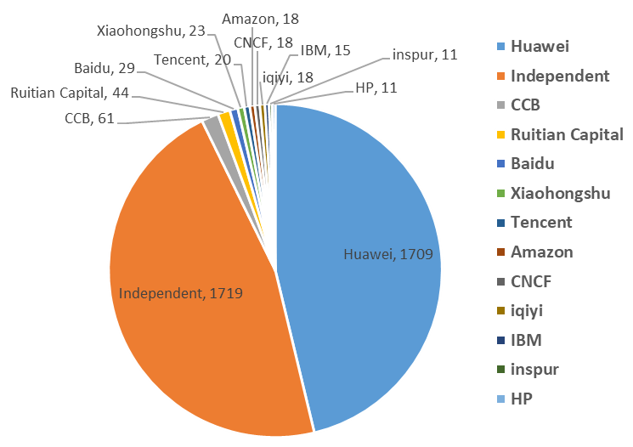



众多企业、机构积极参与社区贡献
CNCF Sandbox: https://landscape.cncf.io/selected=volcano
1900+ GitHub Stars
120+ Contributors from Huawei, AWS, JD.com, OpenAI, Baidu, Tencent, etc.
16 formal releases
18 public adopters (private not included)
CII best practice: passing
License: Apache 2 License
Volcano 社区 2020年度Top贡献 企业、机构
Data from https://volcano.devstats.cncf.io

Slide 85
众多企业、机构积极参与社区贡献
CNCF Sandbox: https://landscape.cncf.io/selected=volcano
1900+ GitHub Stars
120+ Contributors from Huawei, AWS, JD.com, OpenAI, Baidu, Tencent, etc.
16 formal releases
18 public adopters (private not included)
CII best practice: passing
License: Apache 2 License
Volcano 社区 2020年度Top贡献 企业、机构
Data from https://volcano.devstats.cncf.io

Slide 86
众多企业、机构积极参与社区贡献
CNCF Sandbox: https://landscape.cncf.io/selected=volcano
1900+ GitHub Stars
120+ Contributors from Huawei, AWS, JD.com, OpenAI, Baidu, Tencent, etc.
16 formal releases
18 public adopters (private not included)
CII best practice: passing
License: Apache 2 License
Volcano 社区 2020年度Top贡献 企业、机构
Data from https://volcano.devstats.cncf.io

Slide 87

社区版本发布
Volcano: A Kubernetes Native Batch System
v0.1:
IndexedJob
Multiple Pod template
Error handling of Pod/Job
Queue/Job command line
Delay Pod Creation
Job plugins
v0.2:
Job Priority
Queue Capacity
Fair-share of NS cross Queue
Binpack algorithm
Multiple event in job lifecycle policy
v0.3:
Add maxRetry in job controller
Bug fix of scheduler, e.g. Resource, callback
Dynamic load scheduler configuration
Support network policy
Command line enhancements
v1.0:
GPU Sharing
Preempt and reclaim upgrade to Beta
Job dynamic scale up and down
Integrate with flink operator
DAG job based on Argo
v1.3:
Support minAvailable at task level
Support task-topology
Support minSussess for Job
Create new repository volcano.sh/apis
…...
……
2019.5
2019.9
2020.1
2020.7
2021.5
Website: https://volcano.sh
Github: https://github.com/volcano-sh
Slack channel: https://volcano-sh.slack.com
Weekly community meeting: https://zoom.us/j/91804791393 | Subscribe Meeting Calendar
Documentation: https://volcano.sh/en/docs/

Slide 88
社区版本发布
Volcano: A Kubernetes Native Batch System
v0.1:
IndexedJob
Multiple Pod template
Error handling of Pod/Job
Queue/Job command line
Delay Pod Creation
Job plugins
v0.2:
Job Priority
Queue Capacity
Fair-share of NS cross Queue
Binpack algorithm
Multiple event in job lifecycle policy
v0.3:
Add maxRetry in job controller
Bug fix of scheduler, e.g. Resource, callback
Dynamic load scheduler configuration
Support network policy
Command line enhancements
v1.0:
GPU Sharing
Preempt and reclaim upgrade to Beta
Job dynamic scale up and down
Integrate with flink operator
DAG job based on Argo
v1.3:
Support minAvailable at task level
Support task-topology
Support minSussess for Job
Create new repository volcano.sh/apis
…...
……
2019.5
2019.9
2020.1
2020.7
2021.5
Website: https://volcano.sh
Github: https://github.com/volcano-sh
Slack channel: https://volcano-sh.slack.com
Weekly community meeting: https://zoom.us/j/91804791393 | Subscribe Meeting Calendar
Documentation: https://volcano.sh/en/docs/

